Slide 1

Clases y Objetos

Slide 2

¿Qué es un Objeto?
En el mundo real, las personas identifican los objetos como cosas que pueden ser percibidas por los cinco sentidos.
Los objetos tienen propiedades específicas, tales como posición, tamaño, color, forma, textura, etc., que definen su estado. Los objetos también tienen ciertos comportamientos que los hacen diferentes de otros objetos.
Atributos (Características):
color: Plateado
marca: Audi
km: 0Km
Métodos (Acciones):
encender()
acelerar()
frenar()
miCoche1

Slide 3
¿Qué es un Objeto?
En el mundo real, las personas identifican los objetos como cosas que pueden ser percibidas por los cinco sentidos.
Los objetos tienen propiedades específicas, tales como posición, tamaño, color, forma, textura, etc., que definen su estado. Los objetos también tienen ciertos comportamientos que los hacen diferentes de otros objetos.
Atributos (Características):
color: Plateado
marca: Audi
km: 0Km
Métodos (Acciones):
encender()
acelerar()
frenar()
miCoche1

Slide 4
¿Qué es un Objeto?
En el mundo real, las personas identifican los objetos como cosas que pueden ser percibidas por los cinco sentidos.
Los objetos tienen propiedades específicas, tales como posición, tamaño, color, forma, textura, etc., que definen su estado. Los objetos también tienen ciertos comportamientos que los hacen diferentes de otros objetos.
3
2
Atributos (Características):
numerador: 3
denominador: 2
Métodos (Acciones):
simplificarse()
sumarseConOtraFaccion()
restarseConOtraFraccion()
fraccion1

Slide 5
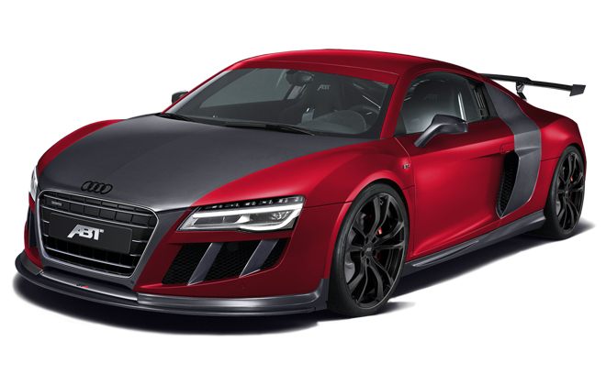
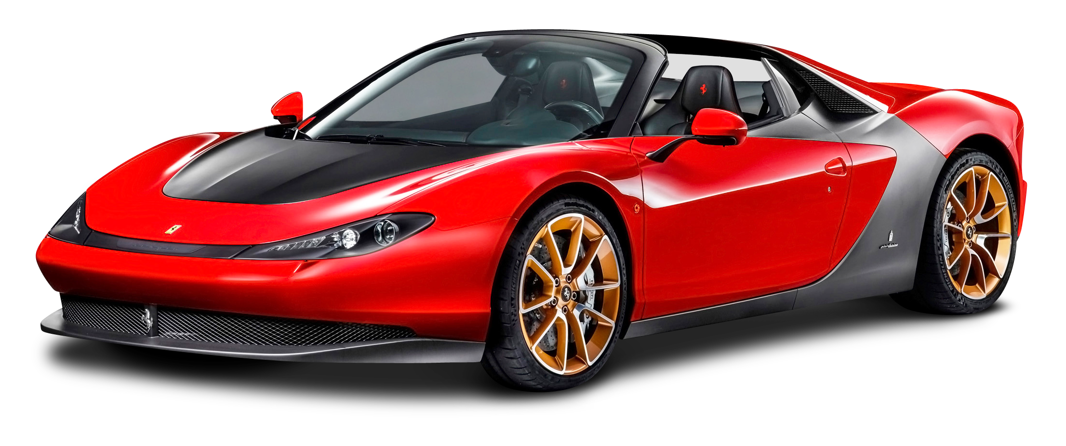
¿Qué es una clase?
Una clase es un conjunto de objetos que comparten una estructura y comportamiento comunes.
Coche
color marca km
encender() acelerar() frenar()
miCoche1
miCoche2
Atributos (Características):
color: Rojo
marca: Ferrari
km: 0Km
Atributos (Características):
color: Negro
marca: Audi
km: 0Km
Métodos (Acciones):
encender()
acelerar()
frenar()
Métodos (Acciones):
encender()
acelerar()
frenar()

